Slide 1

INFORMATION GÄLLANDE BOKNING AV STUGOR UNDER IT 2026

Slide 2
Hur bokar jag?
Bokning görs via mejl till ostersundscamping@ostersund.se
För att vi ska kunna hjälpa er på bästa sätt ber vi er att inkludera följande information i ert mejl:
Bokningskod: hdcs
Ankomstdatum och avresedatum (6/8–9/8 är fasta datum för denna bokning) och går inte att ändra på
Typ av stuga
Förnamn och efternamn på den person som ansvarar för bokningen
Adress
Mobilnummer
E-postadress
Antal personer som kommer att bo i stugan
Om ni önskar lägga till bäddset och/eller slutstädning

Slide 3
BOKNINGSREGLER OCH INFORMATION
Varje person eller sällskap kan boka högst en stuga, så att så många som möjligt får chansen att bo hos oss
För att bekräfta er bokning ber vi er genomföra betalningen inom 20 dagar via Swish, betallänk eller faktura. Om betalning inte sker inom denna tid avbokas bokningen automatiskt
När betalningen är mottagen blir bokningen bindande och kan därefter inte avbokas. Skulle ni få förhinder finns dock möjlighet att överlåta boendet till någon annan. Ni ansvarar då själva för eventuell betalning mellan er och den som tar över bokningen. Meddela oss gärna vem som övertar bokningen via ostersundscamping@ostersund.se
Stugan/rummet står till ert förfogande från kl. 15.00 den 6/8. Vid avresa ber vi er lämna nyckeln till receptionen senast kl. 12.00 den 9/8
I samband med bokningen godkänner ni att vi sparar de uppgifter ni lämnar (namn, adress, e-postadress och telefonnummer). Självklart hanterar vi era uppgifter med omsorg, och ni kan när som helst kontakta oss om ni önskar få dem borttagna

Slide 4
BOKNINGSREGLER OCH INFORMATION
Om ni har några synpunkter eller klagomål ber vi er att kontakta receptionen så snart som möjligt, senast inom 30 minuter efter incheckning. Om receptionen är stängd vid incheckning går det bra att mejla oss på ostersundscamping@ostersund.se
Eventuella fel som uppstår under er vistelse ska anmälas omgående, så att vi får möjlighet att åtgärda dem. Skulle vi trots detta inte lyckas lösa problemet på ett tillfredsställande sätt ber vi er att skicka in en skriftlig reklamation senast 7 dagar efter avslutad vistelse, via mejl till ostersundscamping@ostersund.se
Vi ber er att ta väl hand om boendet och campingtomten samt följa de ordningsregler som gäller. Om dessa inte efterlevs förbehåller vi oss rätten att avvisa gäster från Östersunds Camping
Gästen ansvarar för eventuella skador som uppstår på boendet och dess inventarier. Östersunds Camping har rätt att i efterhand debitera kostnader som uppkommer i samband med vistelsen, enligt gällande boknings- och boenderegler
Campingen ansvarar tyvärr inte för borttappade föremål, skador på egendom eller eventuell stöld. Vi rekommenderar därför att ni låser in era värdesaker

Slide 5
BOKNINGSREGLER OCH INFORMATION
Stugan/rummet ska lämnas i städat skick vid avresa. Om städning inte är utförd tillkommer en avgift. Önskar ni slutstädning ber vi er förboka denna och se till att den är betald innan avresa.
Det finns en parkeringsplats per stuga för bil. Motorcyklar parkerar ni i anslutning till ert boende på ett förnuftigt sätt, så att framkomlighet alltid finns för utryckningsfordon om något mot förmodan skulle inträffa
Husdjur är välkomna i alla våra stugor, men är inte tillåtna i vandrarhemmen Loke och Oden
Rökförbud gäller i samtliga stugor och rum
Vi ser fram emot att få ta hand om er och skapa de bästa förutsättningarna för en riktigt minnesvärd vistelse. Och vem vet… med rätt ljus, rätt tidpunkt och lite tur kanske Storsjöodjuret låter sig skymtas i Storsjön

Slide 6
PRISLISTA
STUGOR
Se priser I stugbeskrivningar
Extra tillägg
Bäddset med en stor och en liten handduk – 150:-/set
Slutstädning rum 300:-
Slutstädning campingstuga 600:-
Slutstädning 4 – bäddsstuga 900:-
Slutstädning 6 – bäddsstuga 1300:-

Slide 7
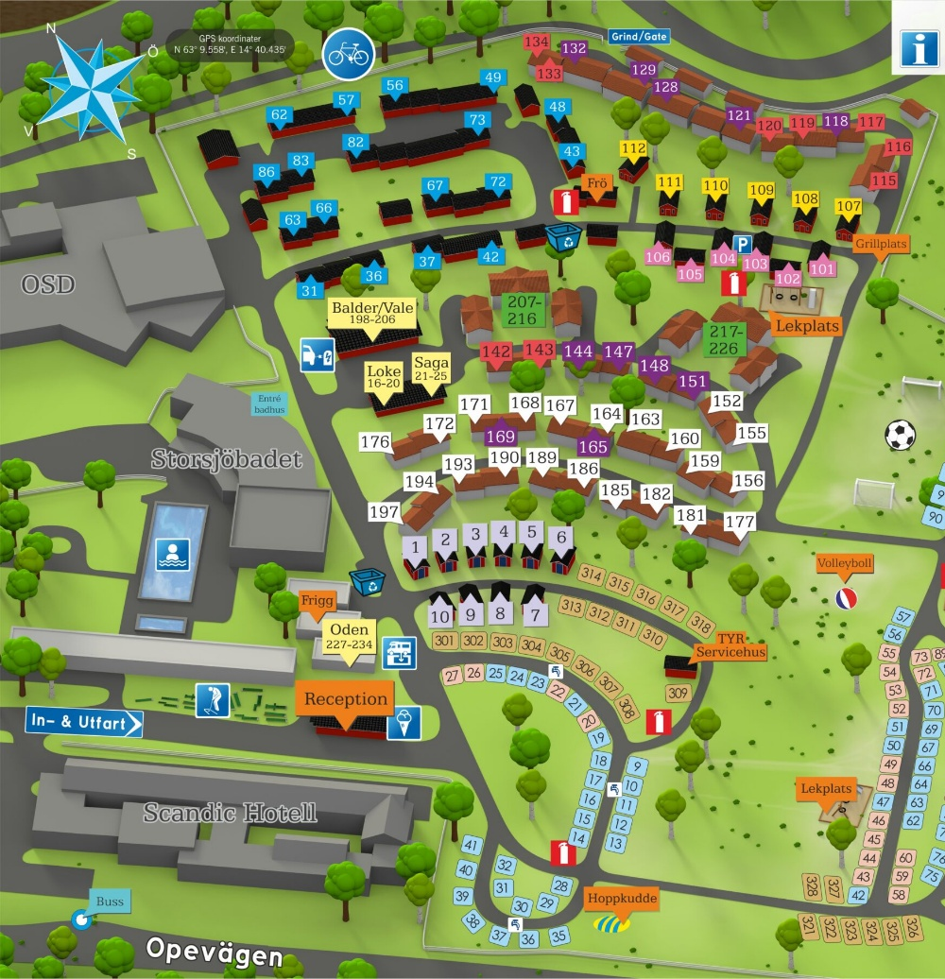

ÖVERSIKTSKARTA

Slide 8
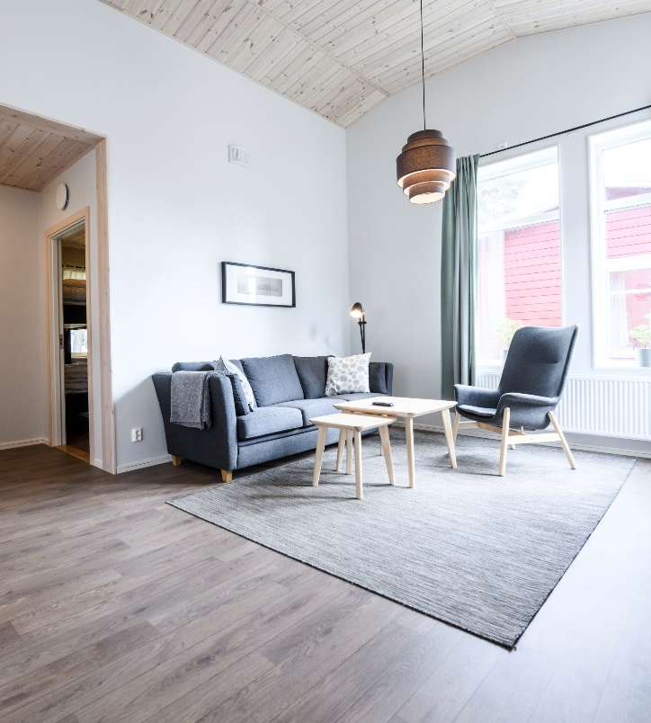
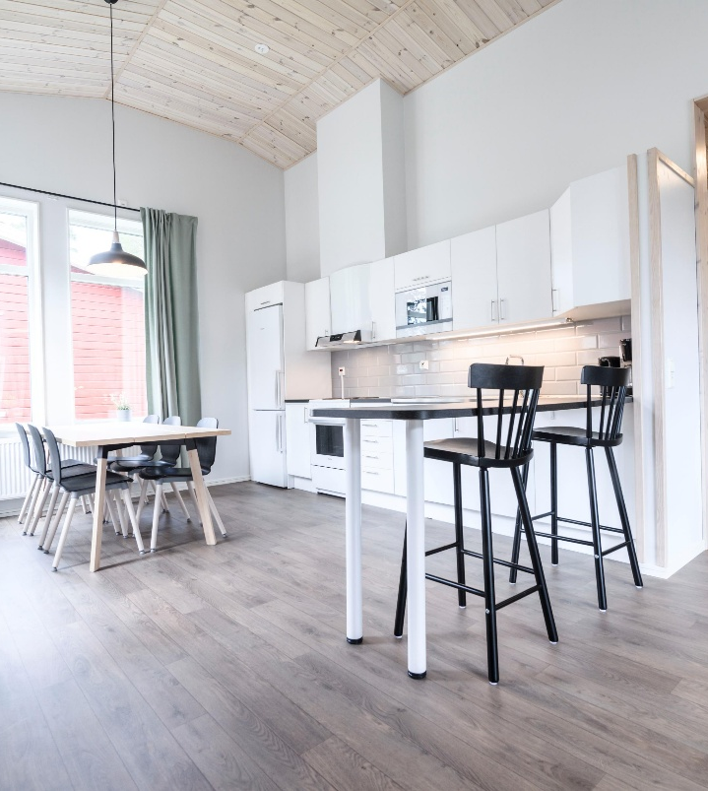
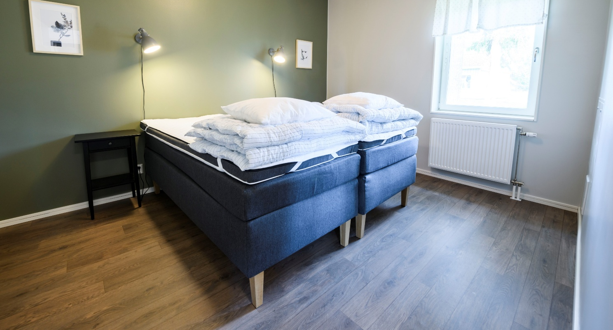
Idun 74m²
2300:-/Natt = 383,33:-/natt per person
6-bädds stuga
BADRUM BATHROOM
KÖK KITCHEN
KÖKSUTRUSTNING KITCHEN-WARE
DISKMASKIN DISH WASHER
KAFFEKOKARE COFFEE-MAKER
VATTENKOKARE KETTLE
MIKRO MICRO
SPIS STOVE
TV TV
WIFI WIFI
DJUR TILLÅTNA ANIMAL IS ALLOWED
UTEPLATS PATIO
SOVRUM 1(2enkelsängar) BEDROOM 1(2 single beds)
SOVRUM 2(2 våningssängar) BEDROOM 2(2 bunk beds)
TVÄTTMASKIN WASHING MACHINE
TORKTUMLARE DRYER

Slide 9
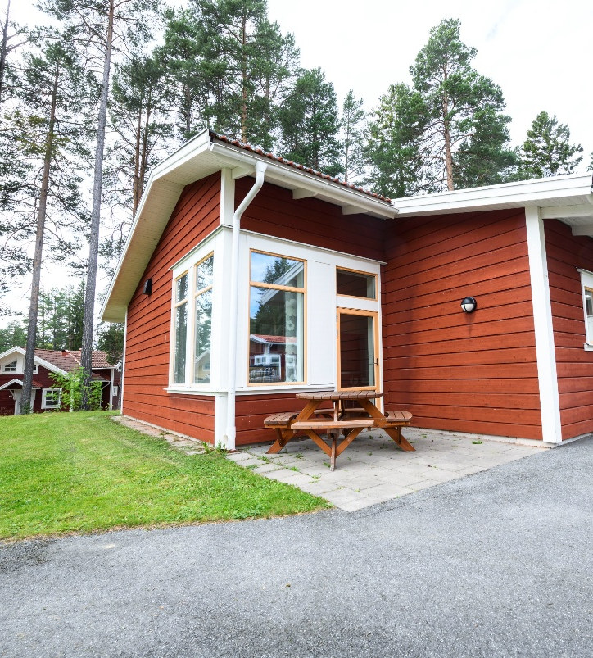
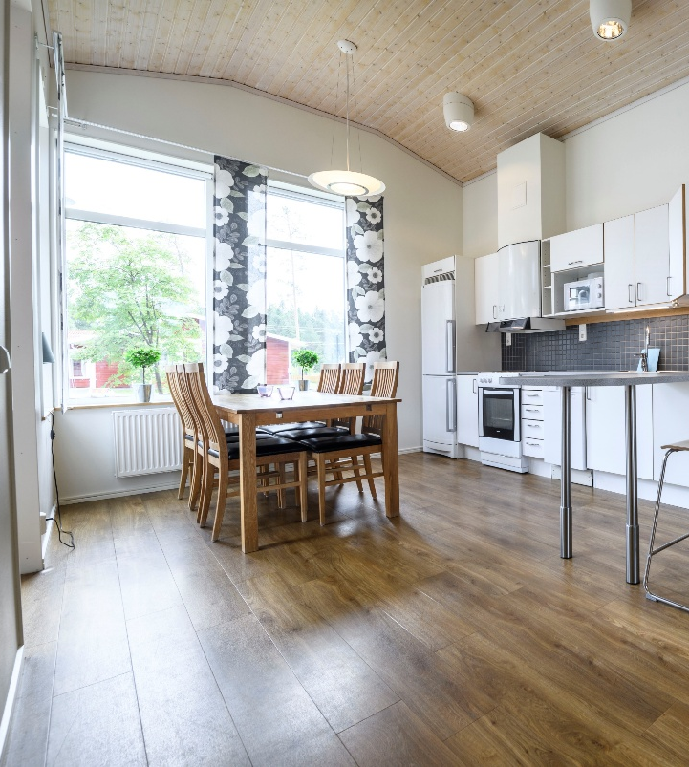
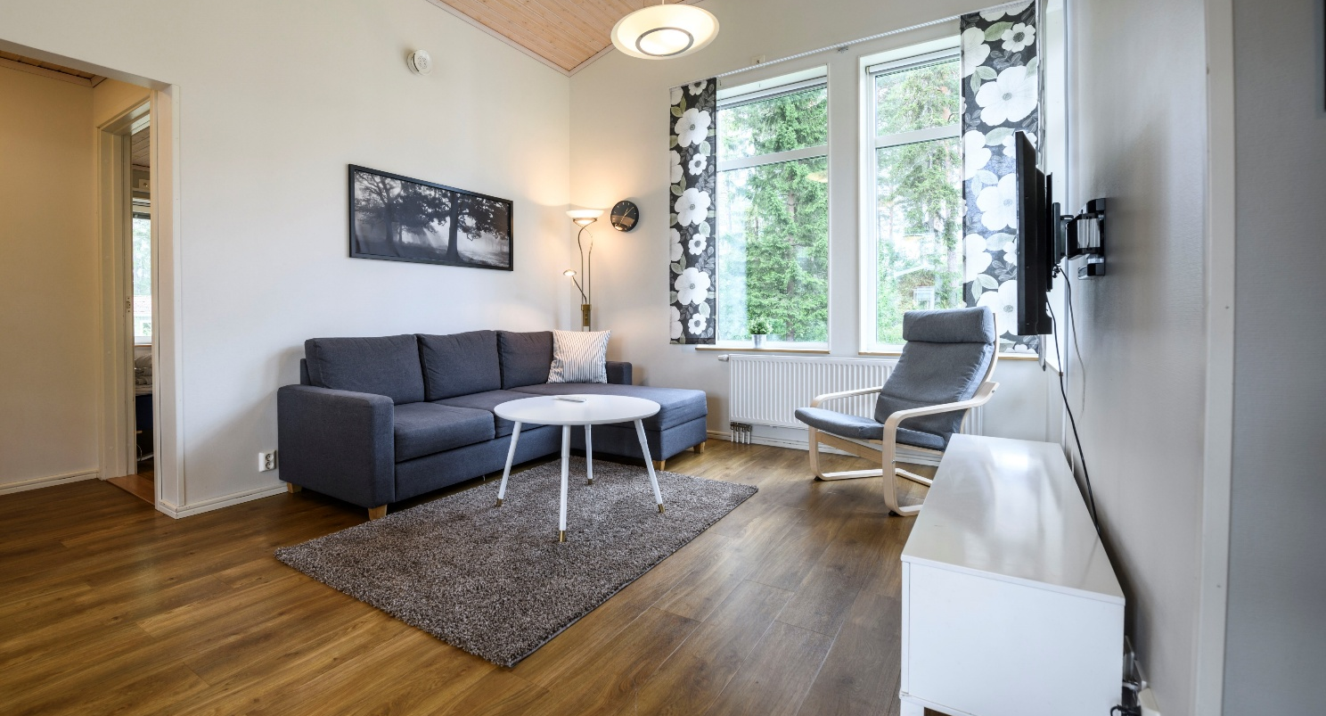
Midgård 65m²
2050:-/natt = 341,66:-/natt per person
6 – Bädds stuga
BADRUM BATHROOM
KÖK KITCHEN
KÖKSUTRUSTNING KITCHEN-WARE
DISKMASKIN DISH WASHER
KAFFEKOKARE COFFEE-MAKER
VATTENKOKARE KETTLE
MIKRO MICRO
SPIS STOVE
TV TV
WIFI WIFI
DJUR TILLÅTNA ANIMAL IS ALLOWED
UTEPLATS PATIO
SOVRUM 1 (2 ENKELSÄNGAR) BEDROOM 1(2 SINGEL BEDS)
SOVRUM 2 (2 ENKELSÄNGAR) BEDROOM 2(2 SINGEL BEDS)
BÄDDSOFFA (för 2 personer) SOFABED (for two people)

Slide 10
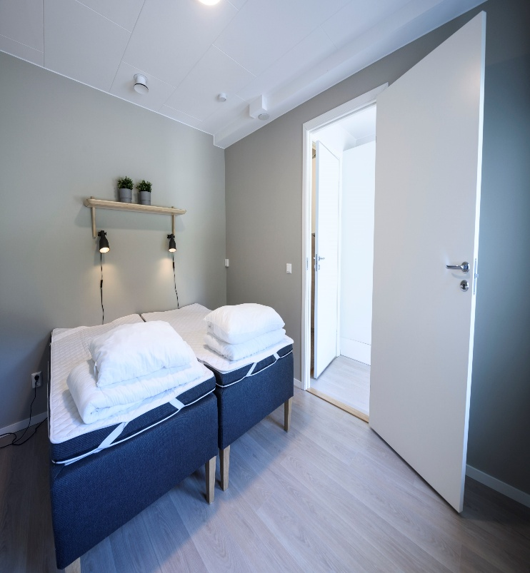
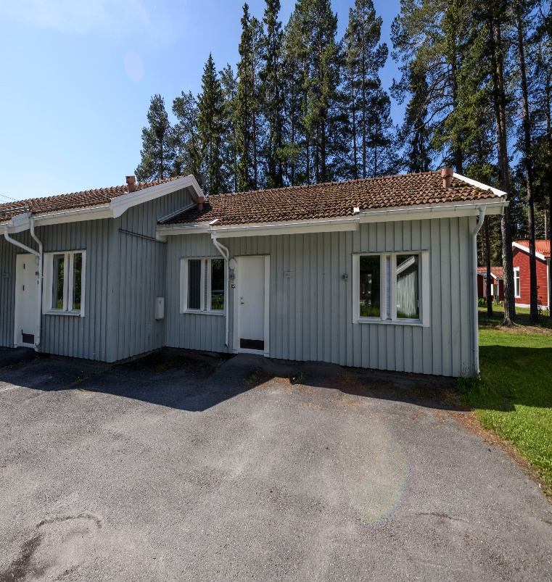
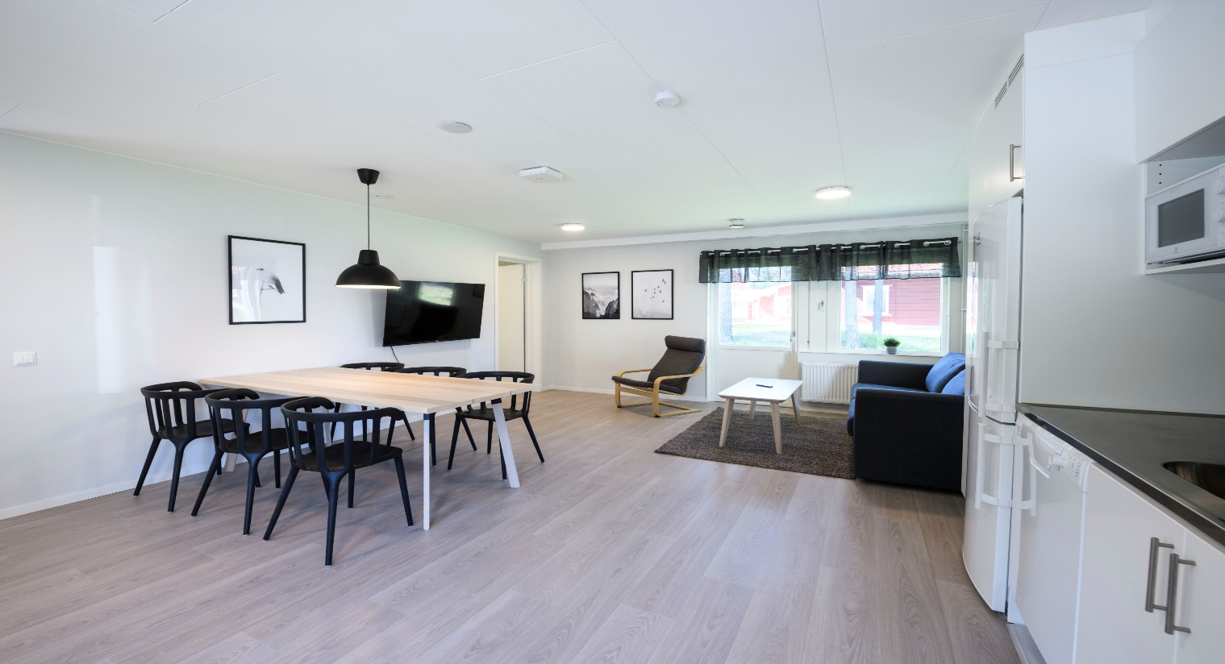
Brage 62m²
2200:-/natt = 366,66:-/natt per person
6 – bädds stuga
BADRUM BATHROOM
KÖK KITCHEN
KÖKSUTRUSTNING KITCHEN-WARE
DISKMASKIN DISH WASHER
KAFFEKOKARE COFFEE-MAKER
VATTENKOKARE KETTLE
MIKRO MICRO
SPIS STOVE
TV TV
WIFI WIFI
DJUR TILLÅTNA ANIMAL IS ALLOWED
SOVRUM 1(2 enkelsängar) BEDROOM 1(2 singel beds)
SOVRUM 2(2 enkelsängar) BEDROOM 2(2 singel beds)
BÄDDSOFFA(för 2 personer) SOFABED(for 2 people)

Slide 11
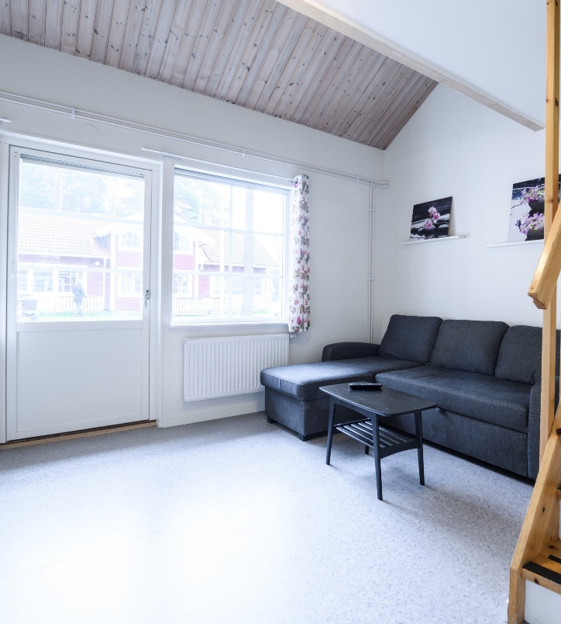
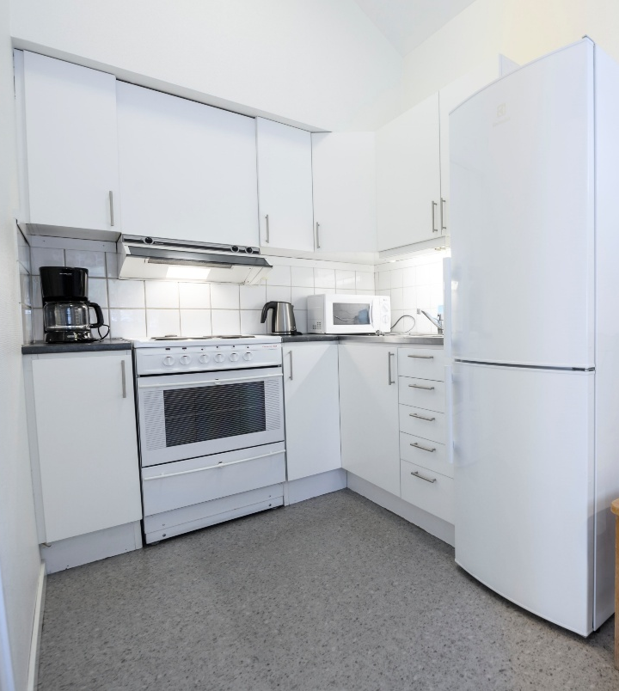
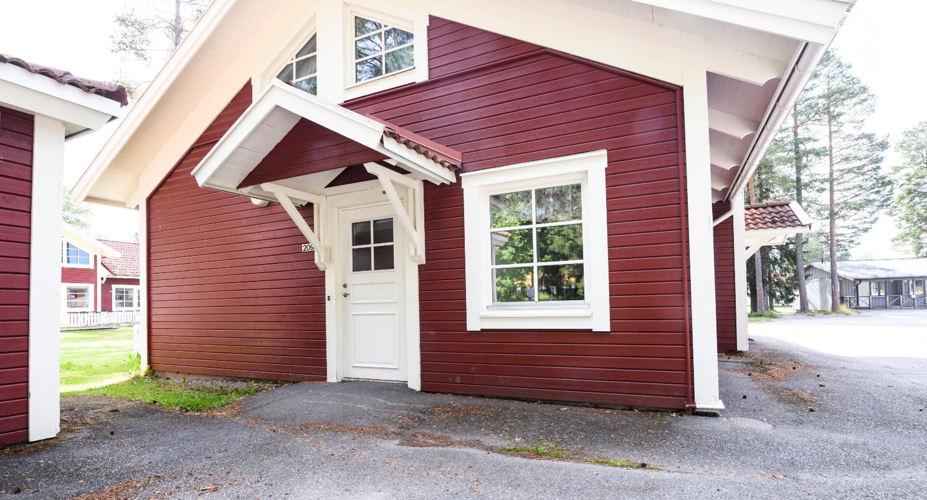
Idavallen 45m²
1650:-/natt = 275:-/natt per person
6 – bädds stuga
BADRUM BATHROOM
KÖK KITCHEN
KÖKSUTRUSTNING KITCHEN-WARE
KAFFEKOKARE COFFEE-MAKER
VATTENKOKARE KETTLE
MIKRO MICRO
SPIS STOVE
TV TV
WIFI WIFI
DJUR TILLÅTNA ANIMAL IS ALLOWED
UTEPLATS PATIO
SOVLOFT(4 sägplatser) SLEEPING LOFT(4 beds)
BÄDDSOFFA(för 2 personer) SOFABED(for 2 people)

Slide 12
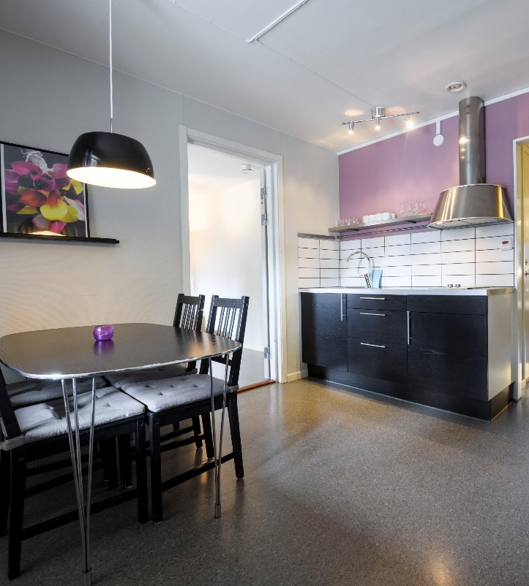
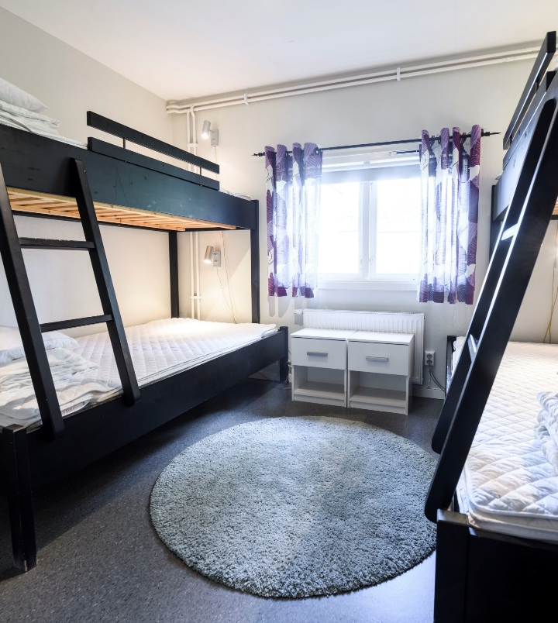
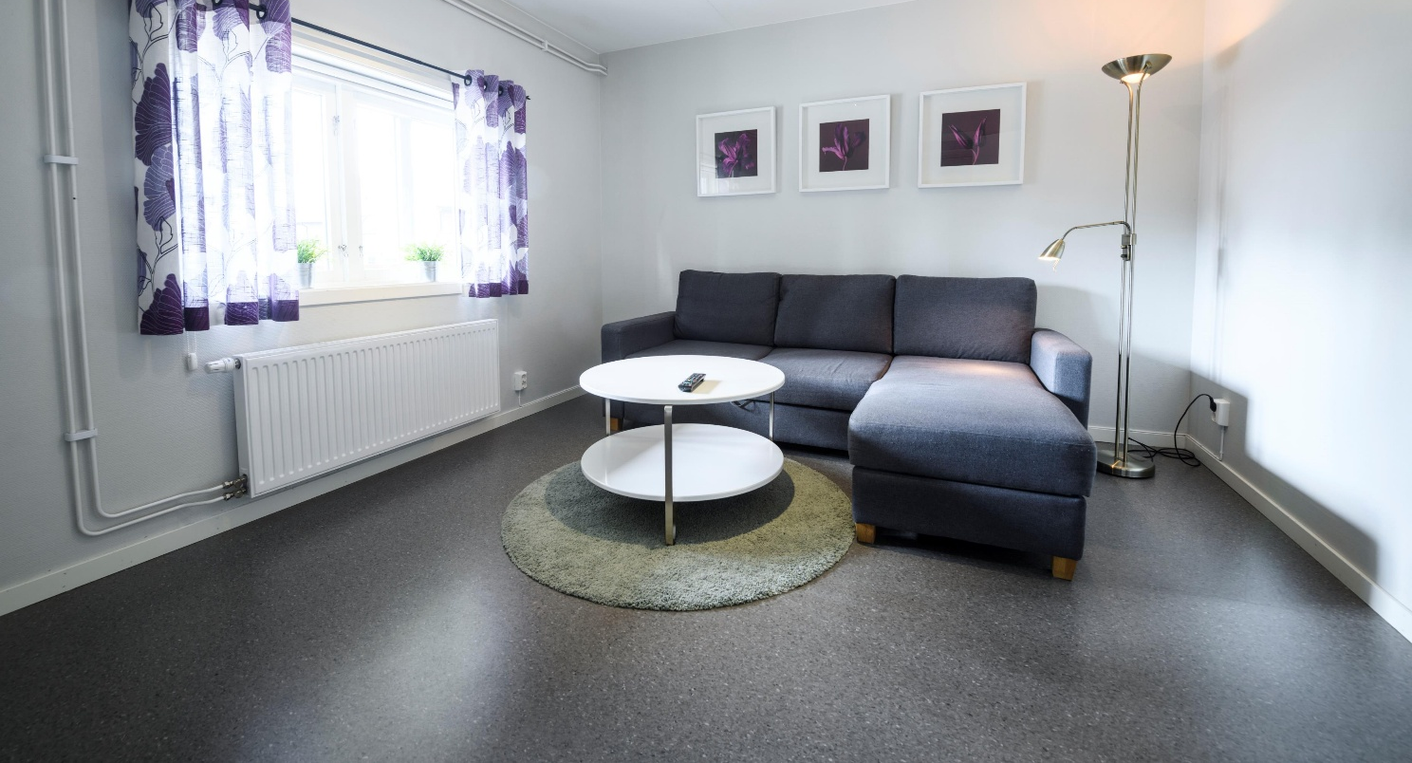
Vale 45m²
1650:-/natt = 275:-/natt per person
6 – bädds stuga
BADRUM BATHROOM
KÖK KITCHEN
KÖKSUTRUSTNING KITCHEN-WARE
KAFFEKOKARE COFFEE-MAKER
VATTENKOKARE KETTLE
MIKRO MICRO
SPISPLATTOR HOB
TV TV
WIFI WIFI
DJUR TILLÅTN ANIMAL IS ALLOWED
SOVRUM(2 våningssängar) BEDROOM(2 bunk beds)
BÄDDSOFFA(för 2 personer) SOFABED(for 2 people)

Slide 13
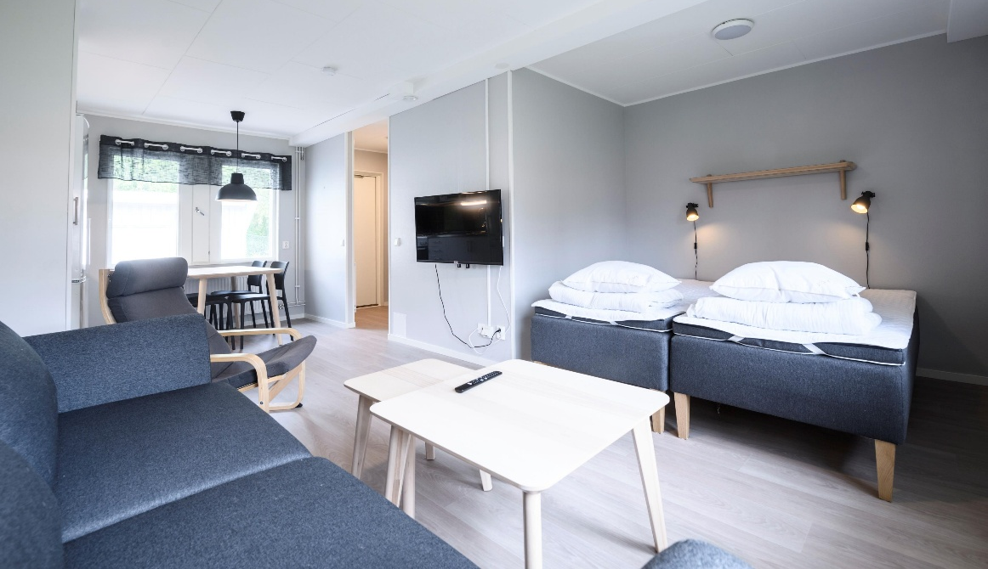
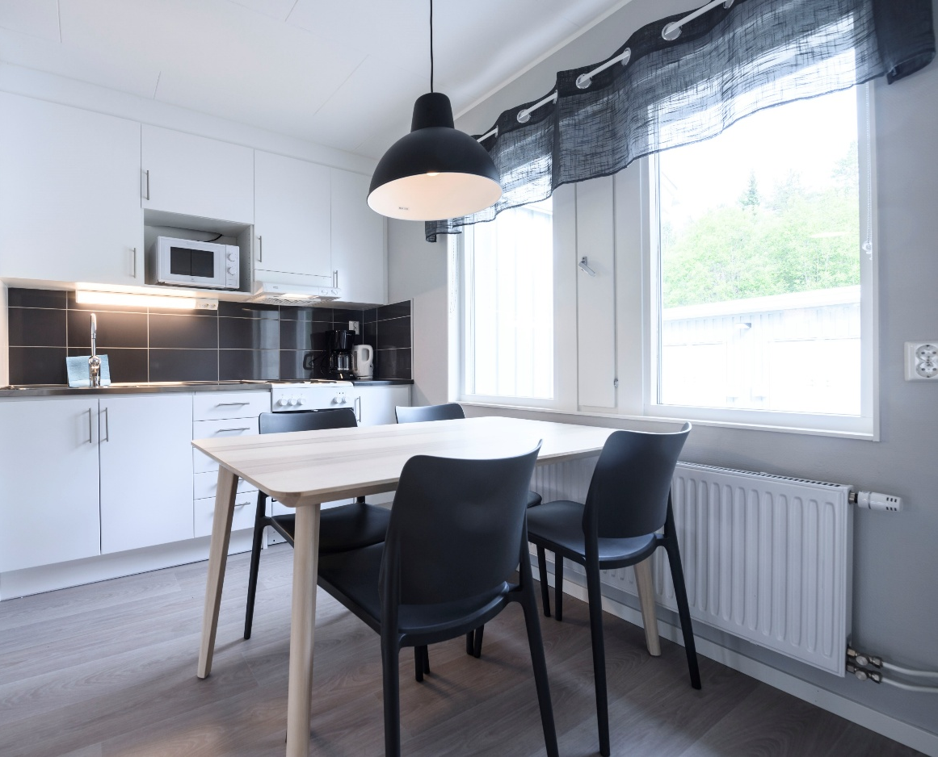
Nya Ymer 31m²
1450:-/natt = 362,50:-/natt per person
4 – bädds stuga
BADRUM BATHROOM
KÖK KITCHEN
KÖKSUTRUSTNING KITCHEN-WARE
KAFFEKOKARE COFFEE-MAKER
VATTENKOKARE KETTLE
MIKRO MICRO
SPIS SPIS
TV TV
WIFI WIFI
TVÅ ENKELSÄNGAR TWO SINGEL BEDS
BÄDDSOFFA(2 personer) SOFABED(for 2 people)
DJUR TILLÅTNA ANIMAL IS ALLOWED

Slide 14
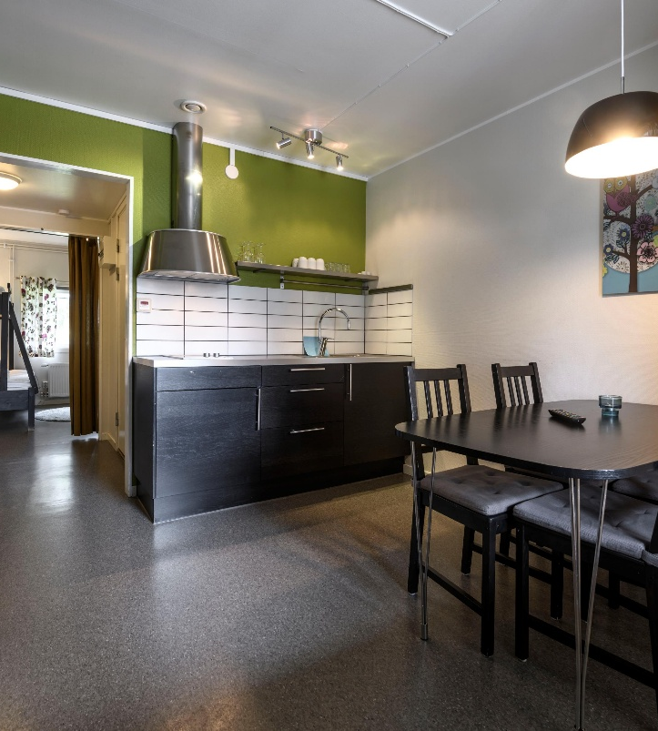
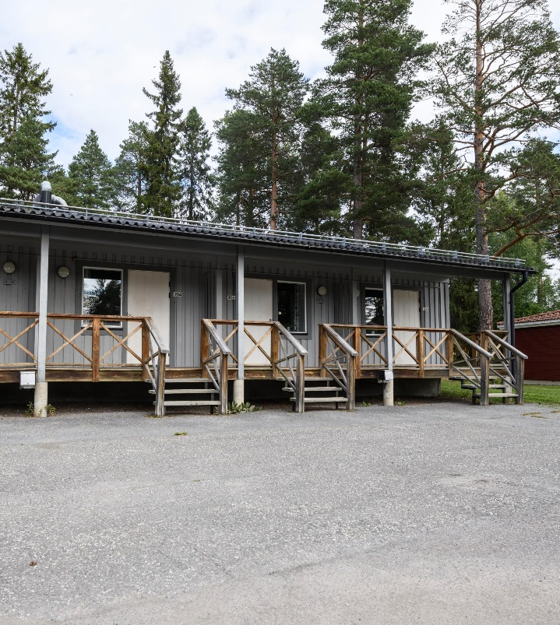
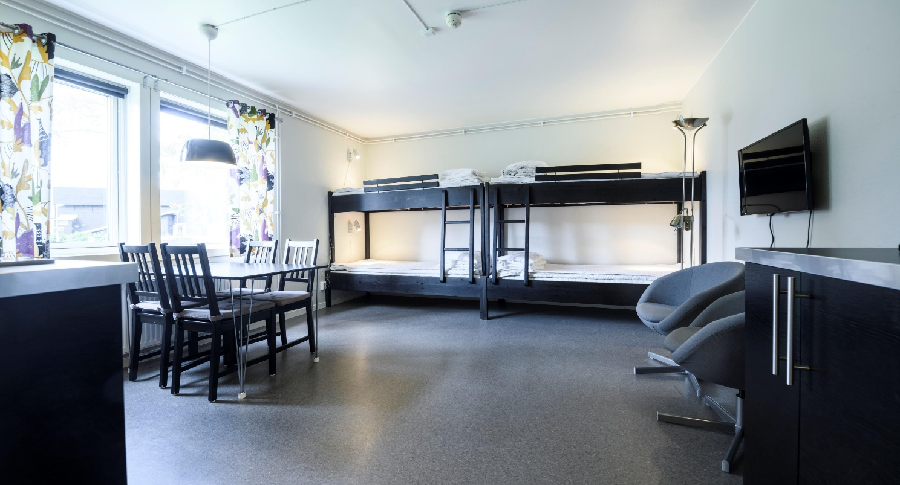
Balder 31m²
1350:-/natt = 337,50:-/natt per person
4 – bädds stuga
BADRUM BATHROOM
KÖK KITCHEN
KÖKSUTRUSTNING KITCHEN-WARE
KAFFEKOKARE COFFEE-MAKER
VATTENKOKARE KETTLE
MIKRO MICRO
SPISPLATTOR HOB
TV TV
WIFI WIFI
2 VÅNINGSSÄNGAR 2 BUNK BEDS
DJUR TILLÅTNA ANIMAL IS ALLOWED

Slide 15
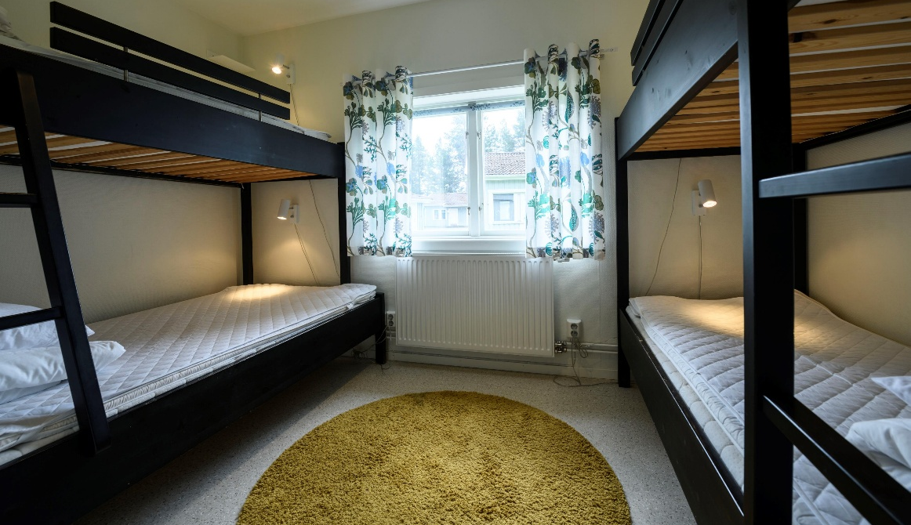
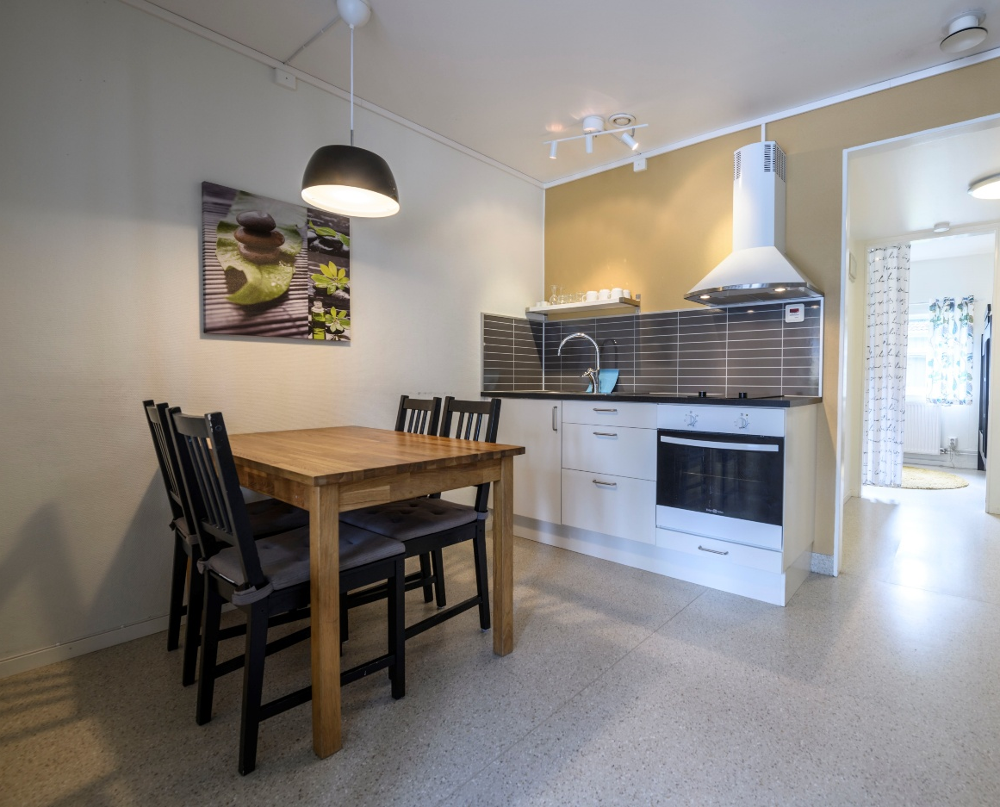
Saga 31m²
1350:-/natt = 337,50:-/natt per person
4 – bädds stuga
BADRUM BATHROOM
KÖK KITCHEN
KÖKSUTRUSTNING KITCHEN-WARE
KAFFEKOKARE COFFEE-MAKER
VATTENKOKARE KETTLE
MIKRO MICRO
SPIS SPIS
TV TV
WIFI WIFI
2 VÅNINGSSÄNGAR 2 BUNK BEDS
DJUR TILLÅTNA ANIMAL IS ALLOWED

Slide 16
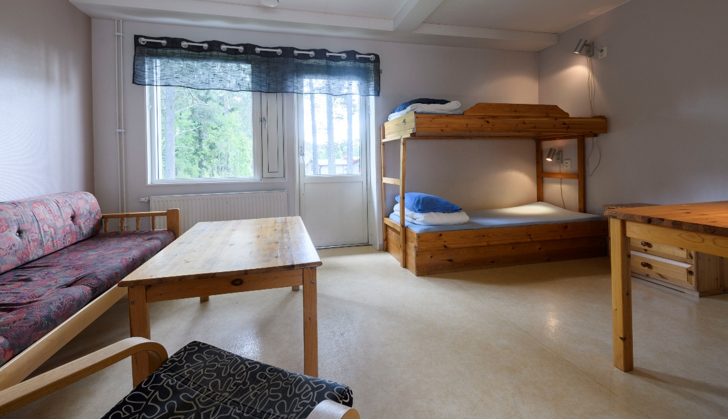
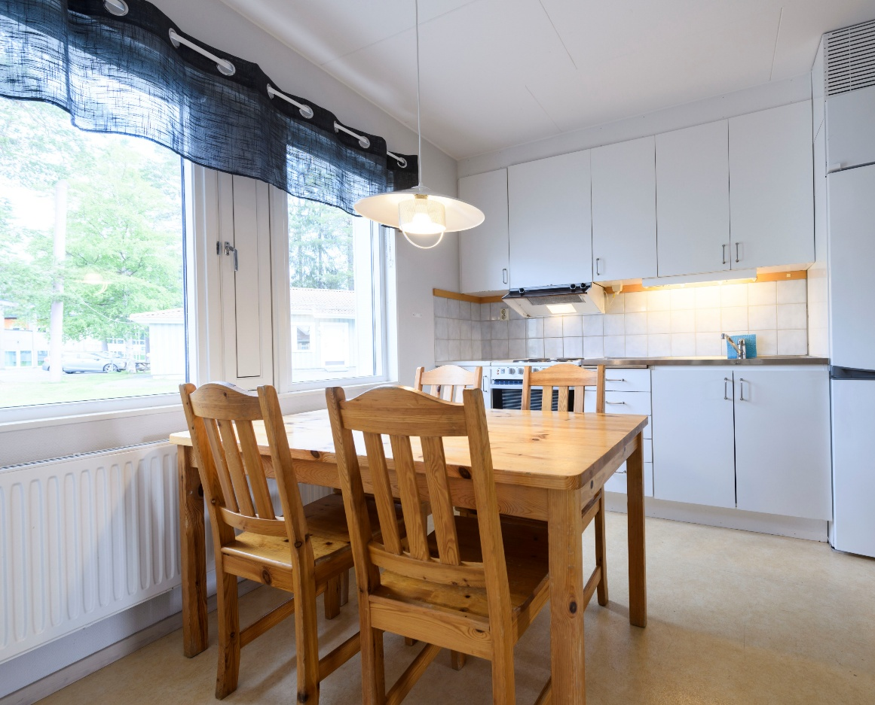
Ymer 31m²
1050:-/natt = 262,50:-/natt per person
4 – bädds stuga
BADRUM BATHROOM
KÖK KITCHEN
KÖKSUTRUSTNING KITCHEN-WARE
KAFFEKOKARE COFFEE-MAKER
SPIS SPIS
WIFI WIFI
1 VÅNINGSSÄNG 1 BUNK BED
BÄDDSOFFA(2 personer) SOFA BED(for two people)
DJUR TILLÅTNA ANIMAL IS ALLOWED

Slide 17
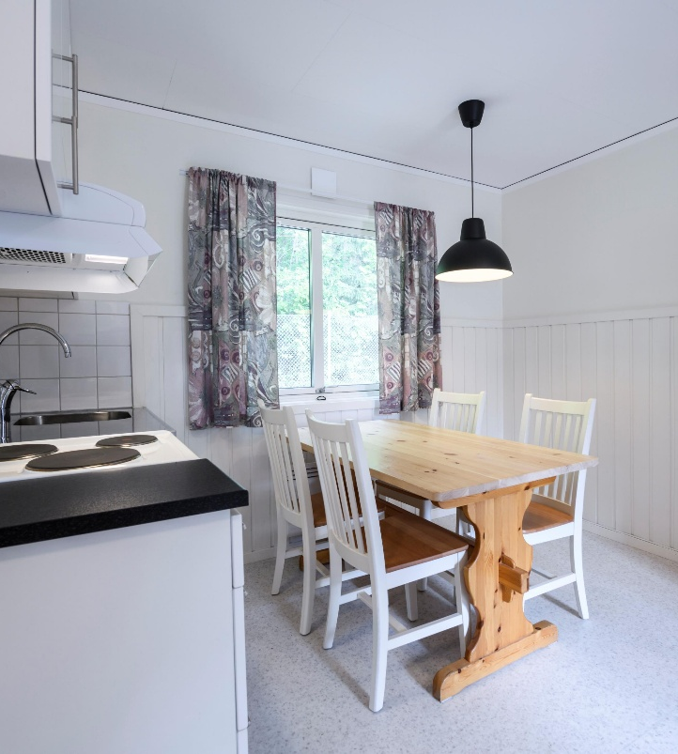
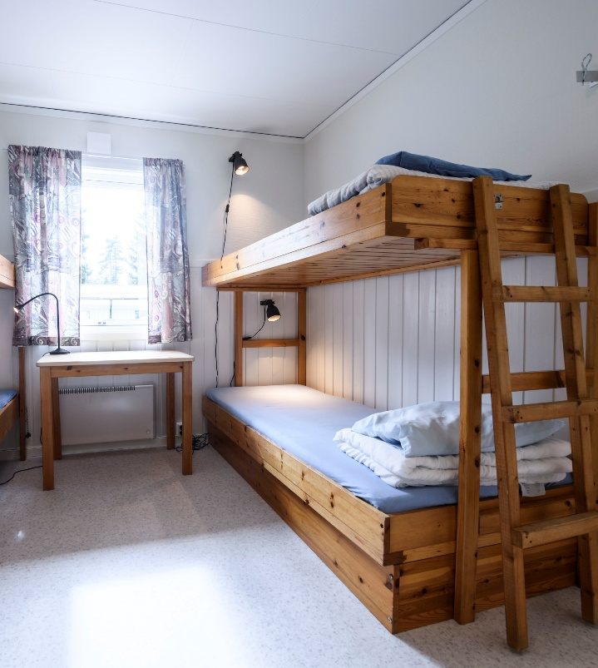
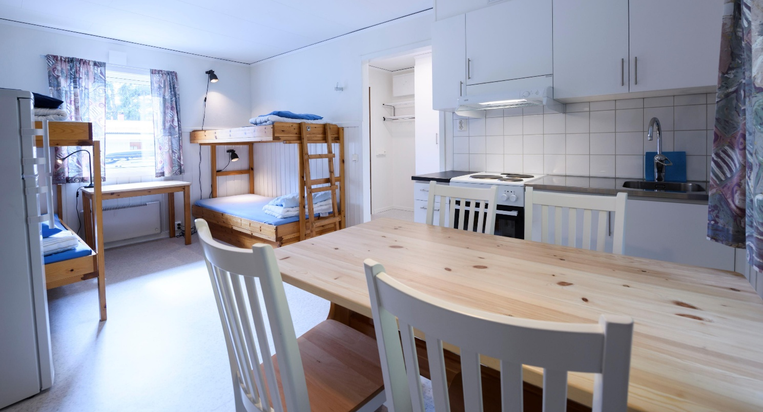
Vidar 25m²
1050:-/natt = 262,50:-/natt per person
4 – bädds stuga
BADRUM BATHROOM
KÖK KITCHEN
KÖKSUTRUSTNING KITCHEN-WARE
KAFFEKOKARE COFFEE-MAKER
SPIS SPIS
WIFI WIFI
2 VÅNINGSSÄNGAR 2 BUNK BEDS
DJUR TILLÅTNA ANIMAL IS ALLOWED

Slide 18
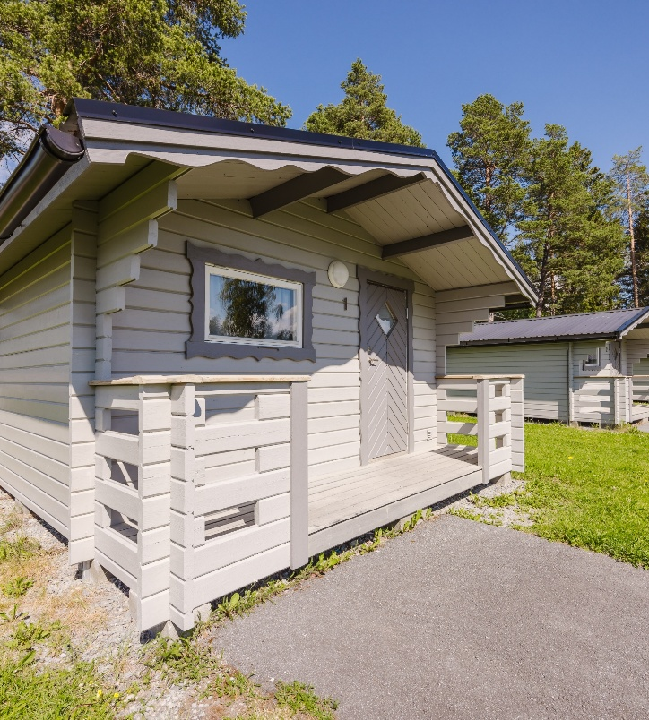
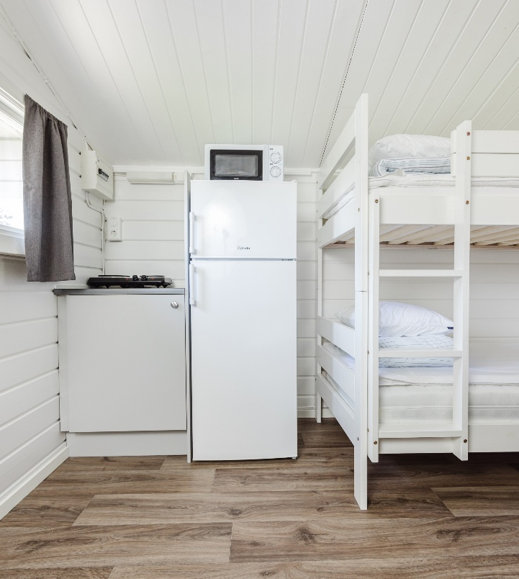
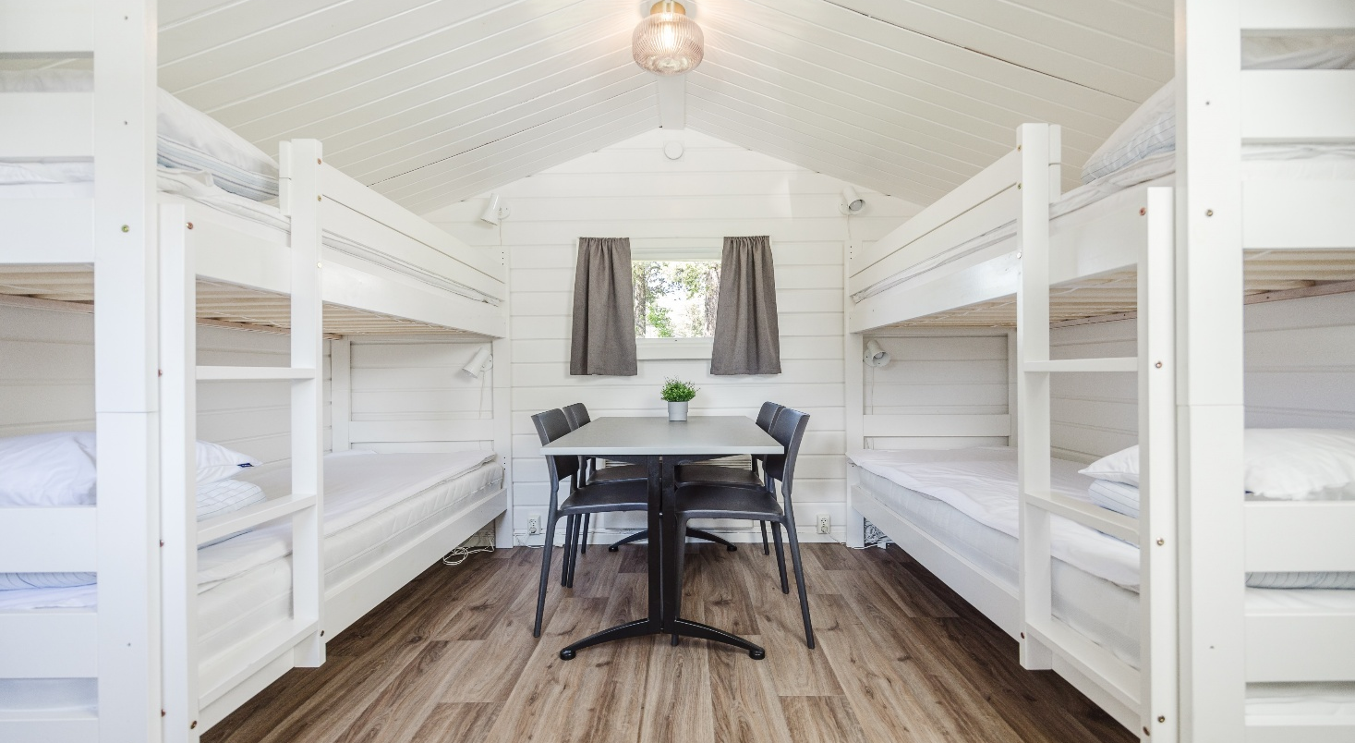
Campingstuga 14m²
850:-/natt = 212,50:-/natt per person
4 – bädds stuga
VATTENKOKARE KETTLE
MIKRO MICRO
SPISPLATTA STOVE
KYLSKÅP/FRYS REFRIGERATOR
WIFI WIFI
2 VÅNINGSSÄNGAR 2 BUNK BEDS
DJUR TILÅTNA ANIMALS IS ALLOWED

Slide 19
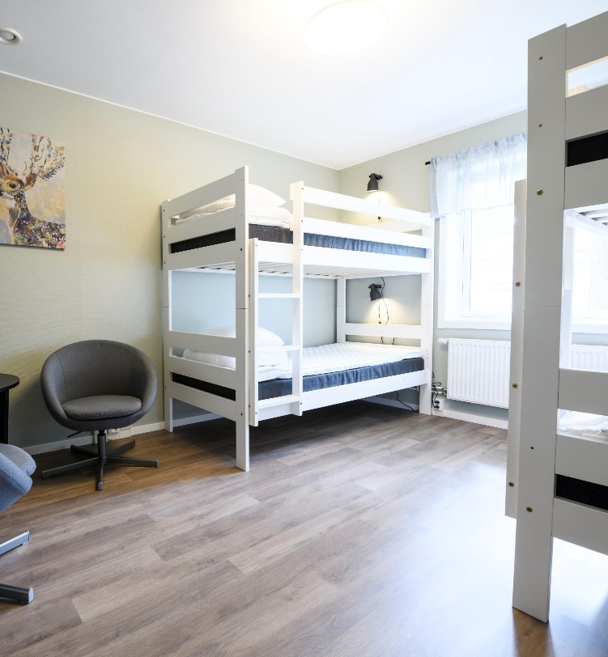
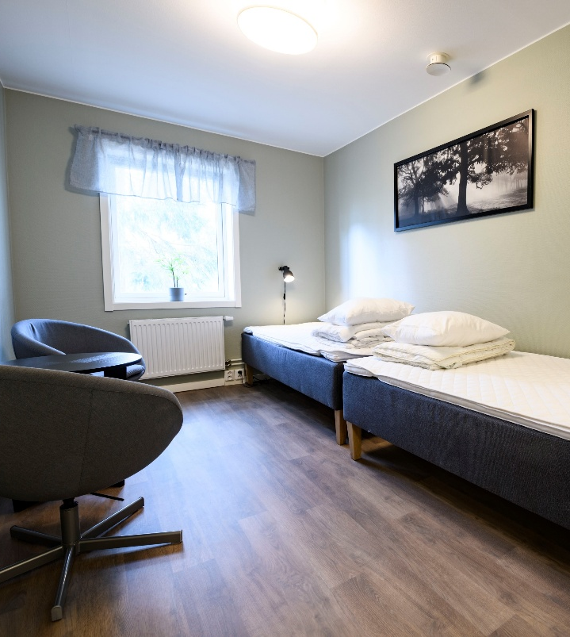
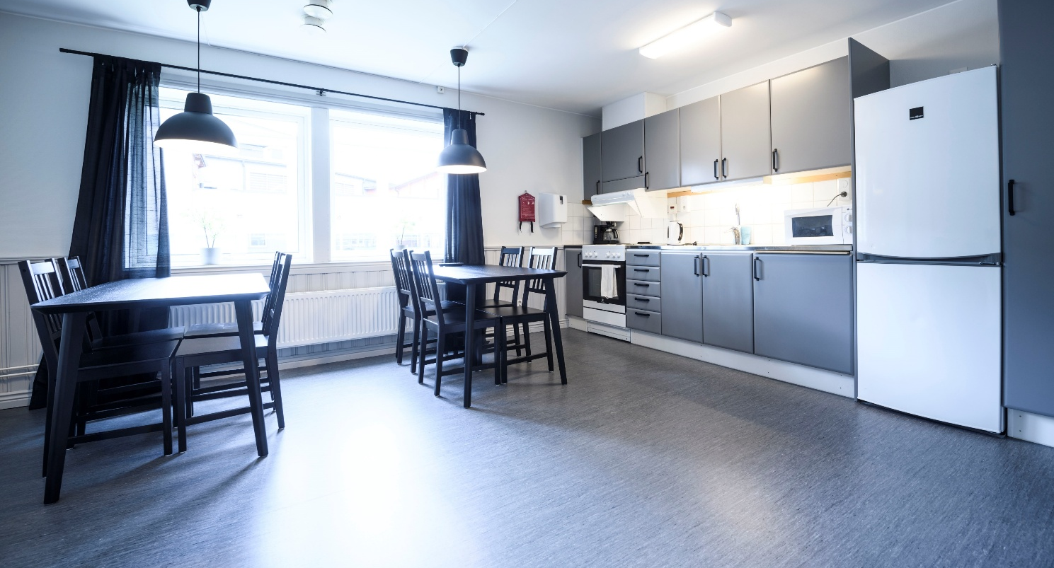
LOKE 2-BÄDD, 4-BÄDD
2-bädd; 600:-/natt = 300:-/natt per person
4-bädd; 850:-/natt = 212,50:-/natt per person
GEMENSAMT KÖK SHARED KITCHEN
GEMENSAMT BADRUM SHARED BATHROOM
WIFI WIFI
DJURFÖRBUD ANIMALPROHIBITION

Slide 20
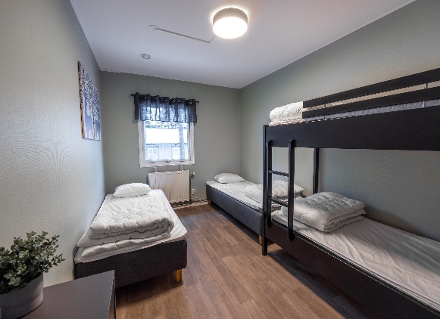
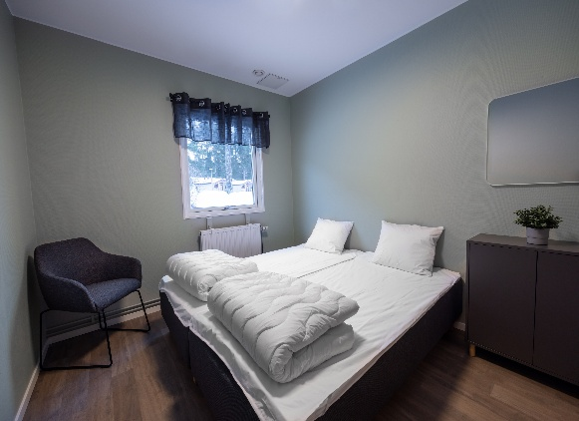
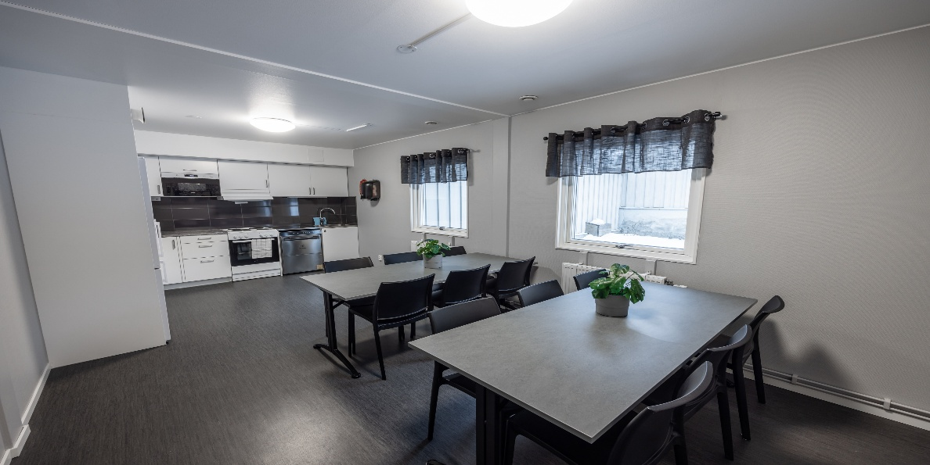
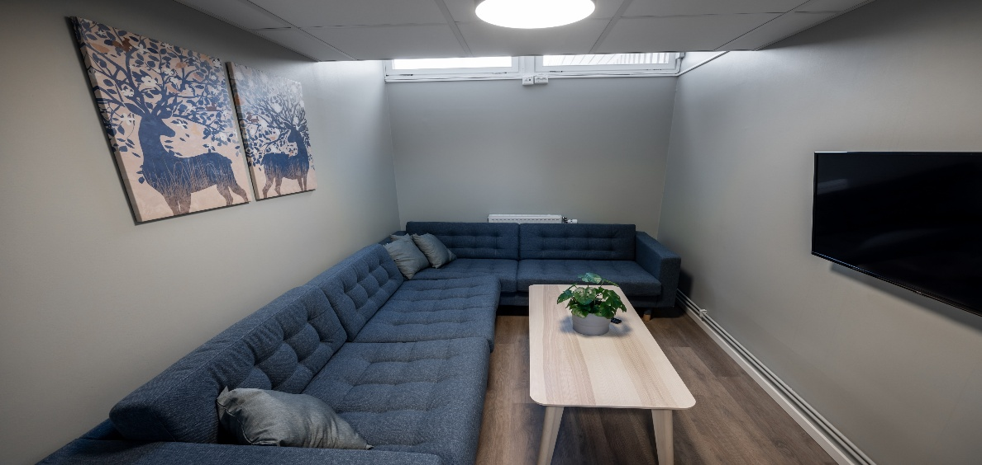
Oden 2-BÄDD, 4-BÄDD
2-bädd; 600:-/natt = 300:-/natt per person
4-bädd; 850:-/natt = 212,50:-/natt per person
GEMENSAMT KÖK SHARED KITCHEN
GEMENSAMT BADRUM SHARED BATHROOM
WIFI WIFI
DJURFÖRBUD ANIMALPROHIBITION

Slide 21

Vi ser fram emot att TRÄFFA dig PÅ Vår internationella träff!
Mullrande Motorer, historier som lever vidare och en gemenskap som slår allt!
Detta kommer bli en träff du helt enkelt inte FÅR mISSA!
Välkommen TILL ÖSTERSUND!

